Slide 1
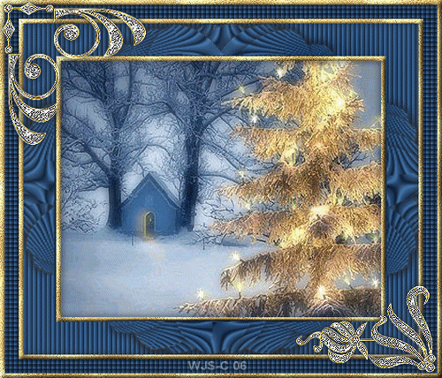
QUE LA PAZ ESPIRITUAL LLENE NUESTRAS VIDAS. QUE EL AMOR, NOS CONVIERTA EN UNIDAD, SIN DISTINCIONES. Y QUE ESTA NAVIDAD NAZCA EN CADA CORAZÓN EL DESEO DE SER CADA DIA MEJOR. FELIZ NAVIDAD Y UN NUEVO AÑO LLENO DE EXITOS.

